Slide 1
환율 - 자바 심화
류한열

Slide 2
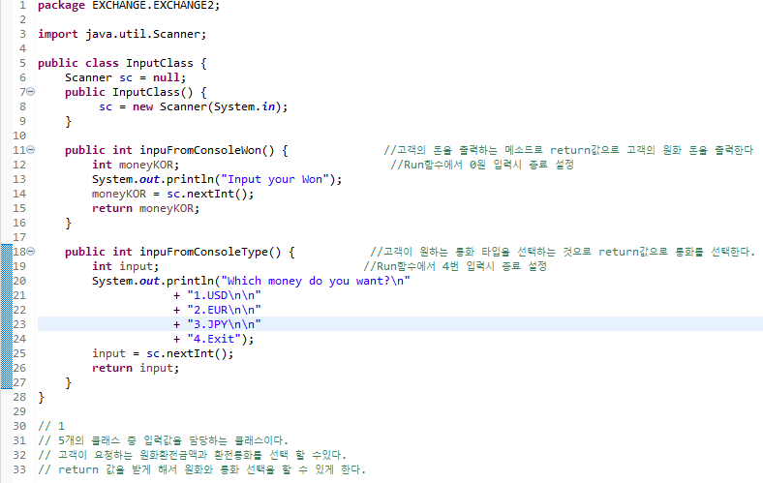
InputClass 1번째로 만들어 줄 클래스로 환전을 할 때 꼭 입력해야 하는 값인 돈을 입력하라는 값과 어떤 통화를 원하는지를 출력하고 고객의 돈과 통화를 선택 할 수 있게 해준다.

Slide 3
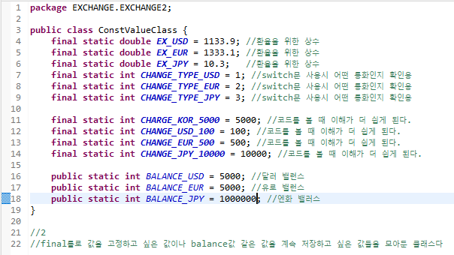
ConstValue클랙스이다. 두번째로 만들 클래스로 내가 필요한 상수들을 모아두는 클래스이다. 한번에 다 만들 생각은 하지 말고 하나하나 필요 할 때마다 추가 할 수 있다. final을 쓰면 값을 고정 시킬 수 있다.

Slide 4
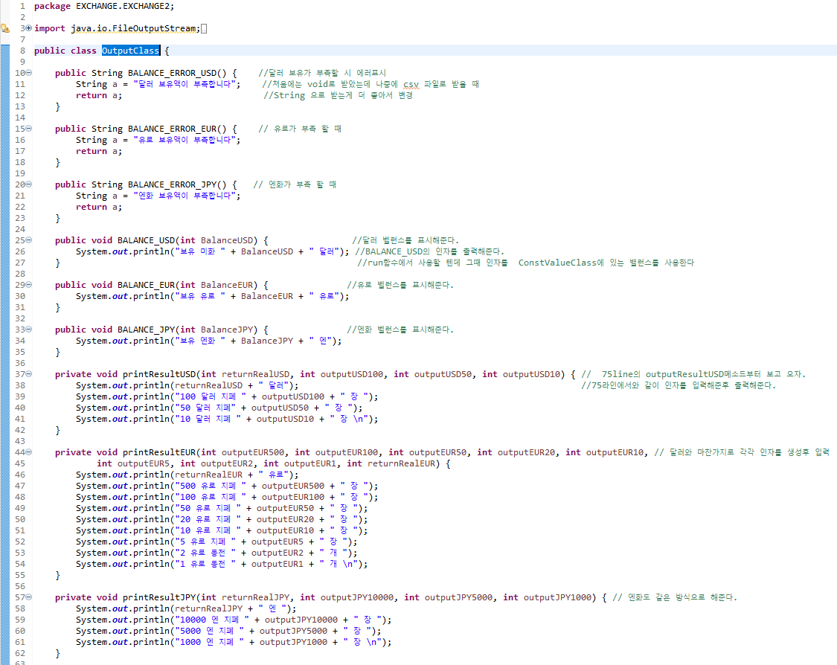
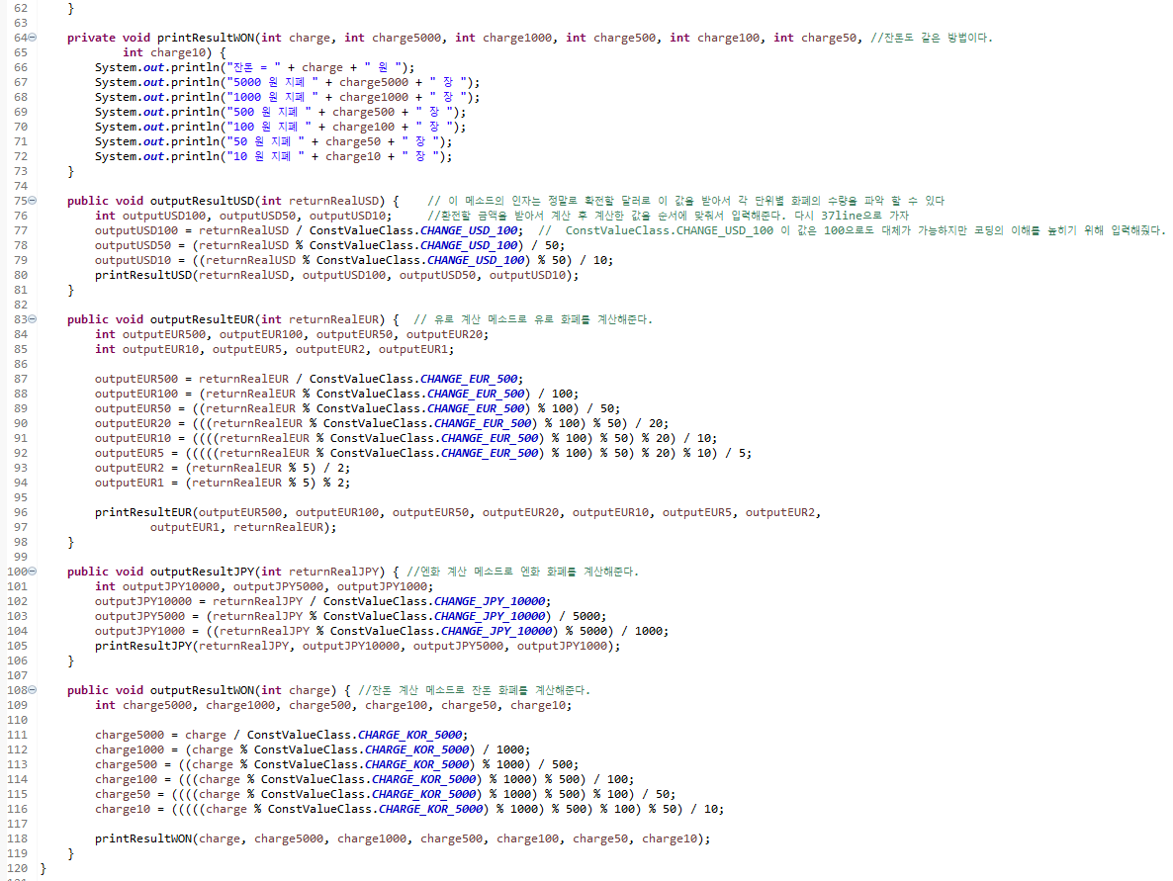
OutputClass

Slide 5
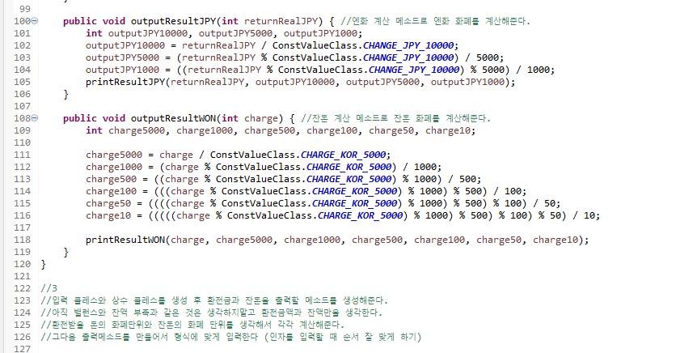
OutputClass 출력해야하는 값들을 모아둔 클래스이다. 먼저 환전 계산 할 수 있는 메소드를 만들고 출력 할 수 있는 메소드를 만들어 준다. 그 후에 밸런스를

Slide 6
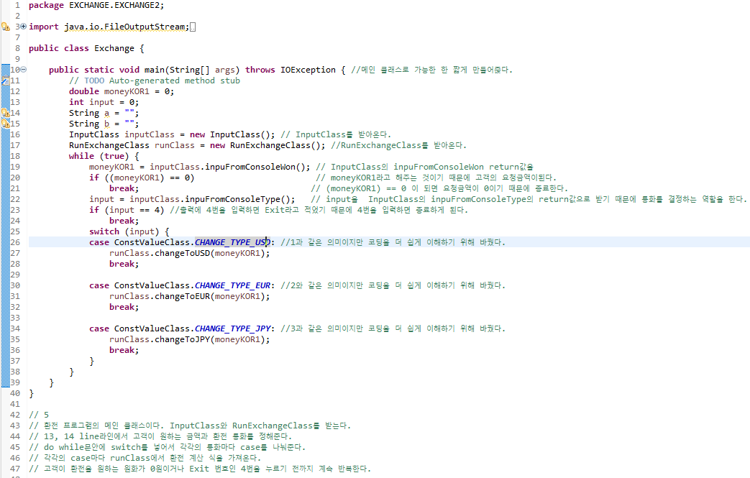
Exchange

Slide 7
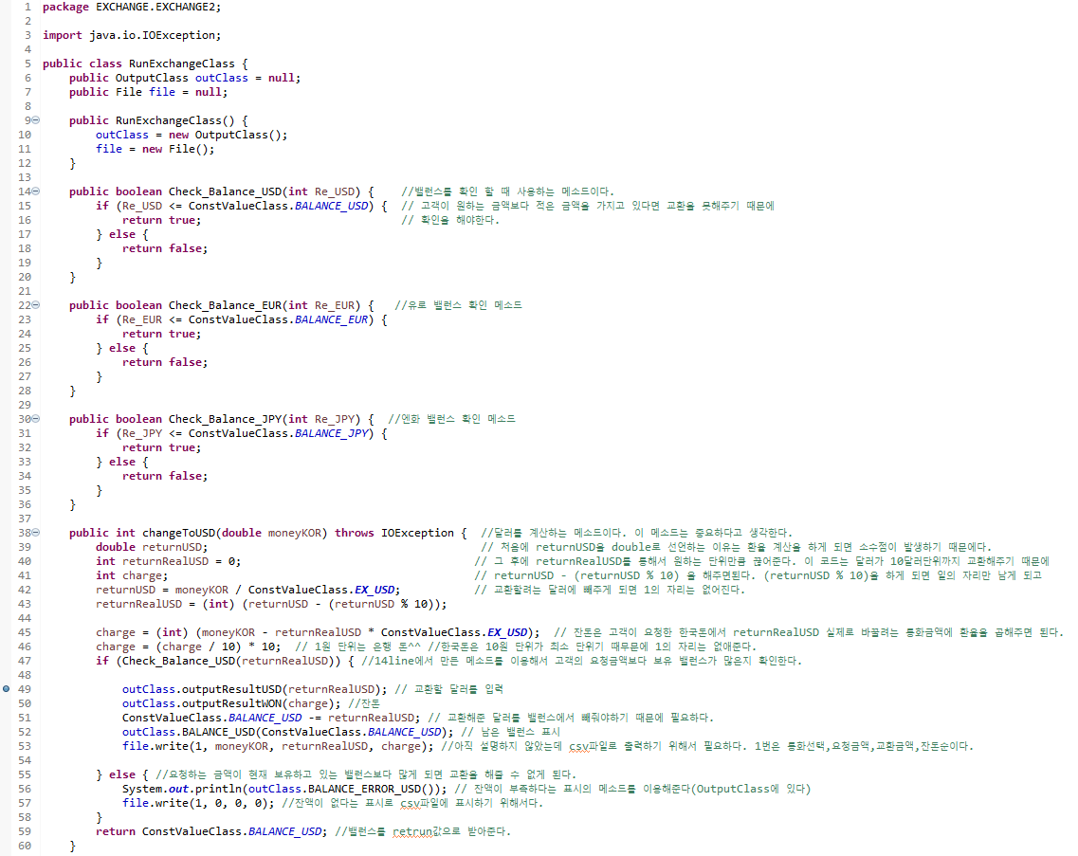
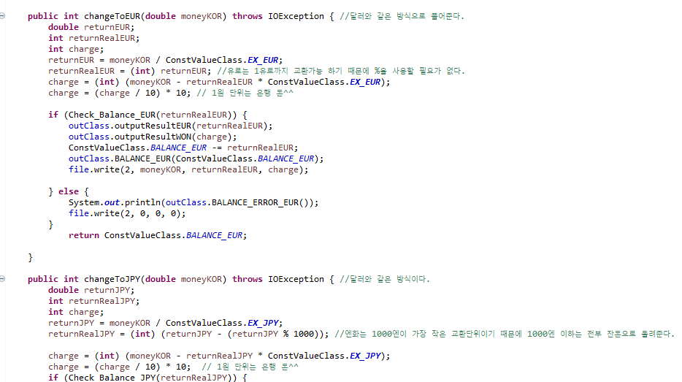
RunExchangeClass

Slide 8
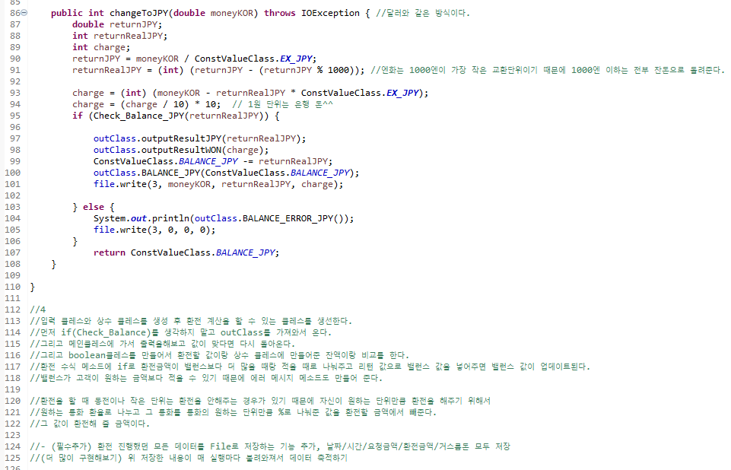

Slide 9
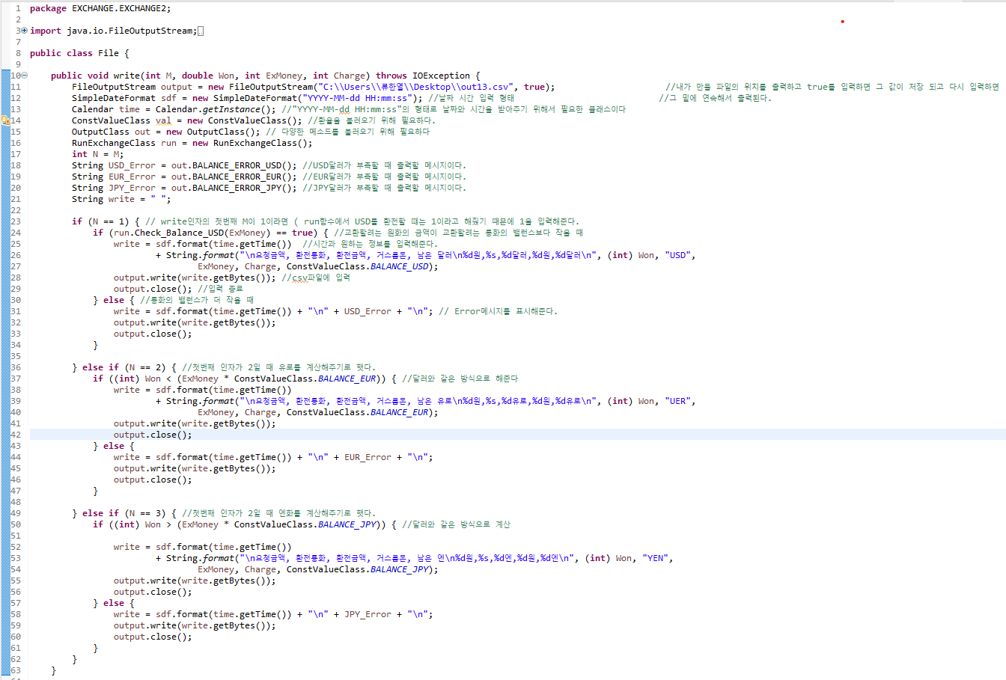
File 파일 출력을 위한 메소드로 환전소의 돈이 고객요청 돈보다 많을 때와 적을 때로 나눠서 출력햇다

Slide 10
